Slide 1








Luyện từ và câu
LUYỆN TẬP VỀ ĐỘNG TỪ

Slide 2


YÊU CẦU CẦN ĐẠT

Slide 3

HOẠT ĐỘNG 1
NHẬN DIỆN ĐỘNG TỪ

Slide 4



1. Tìm động từ trong các đoạn thơ, đoạn văn dưới đây:
a. Ông trời
Mặc áo giáp đen
Ra trận
Muôn nghìn cây mía
Múa gươm
Kiến
Hành quân
Đầy đường
Lá khô
Gió cuốn
Bụi bay
Cuồn cuộn
Cỏ gà rung tai
Nghe
Bụi tre
Tần ngần
Gỡ tóc
Hàng bưởi
Đu đưa
Bế lũ con
Đầu tròn
Trọc lốc
Chớp
Rạch ngang trời
Khô khốc
Sấm
Ghé xuống sân
Khanh khách
Cười
Trần Đăng Khoa

Slide 5
1. Tìm động từ trong các đoạn thơ, đoạn văn dưới đây:
b. Mùa xuân về, những cành cây khẳng khiu bắt đầu nhú lộc biếc. Nắng ban mai tỏa khắp mặt đất, đánh thức mọi vật. Hai bên đường, những khóm hoa dại đua nhau nở.
Thanh Sơn

Slide 6

2. Tìm 2 - 3 động từ thể hiện tình cảm, cảm xúc của em:
Sau một tiết học vui
Khi nhận được lời khen
vui
thích
vui
tự hào
thích thú
thú vị
hạnh phúc
xúc động
Khi được nghe một bài hát hoặc câu chuyện hay
thích thú
thú vị
hào hứng
thư giãn

Slide 7
3. Đặt 1 - 2 câu với từ ngữ tìm được ở bài tập 2
vui
Tiết học hôm nay thật là vui!
tự hào
Em rất tự hào khi mình đạt danh hiệu học sinh xuất sắc.
thú vị
Câu chuyện Thử tài là một câu chuyện thú vị, đã để lại cho em nhiều bài học hữu ích.

Slide 8
4. Thay  trong đoạn văn sau bằng một động từ phù hợp trong ngoặc đơn:
Những ngày hai anh em Thành về quê nội, bố mẹ rất  (lo, nhớ, mong). Mẹ còn  (sợ, lo, nghĩ) ông bà vất vả hơn khi phải chăm sóc các cháu. Bố thì  (mong, nhớ, nghĩ) đây là dịp hai đứa được gặp ông bà, họ hàng bên nội.
Cả hai anh em đều cảm thấy  (vui, nhớ, tiếc) khi những ngày hè trôi qua rất nhanh.
Minh Khuê

Slide 9
4. Thay  trong đoạn văn sau bằng một động từ phù hợp trong ngoặc đơn:
Những ngày hai anh em Thành về quê nội, bố mẹ rất nhớ.. Mẹ lo ông bà vất vả hơn khi phải chăm sóc các cháu. Bố thì nghĩ đây là dịp hai đứa được gặp ông bà, họ hàng bên nội.
Cả hai anh em đều cảm thấy tiếc khi những ngày hè trôi qua rất nhanh.
Minh Khuê

Slide 10
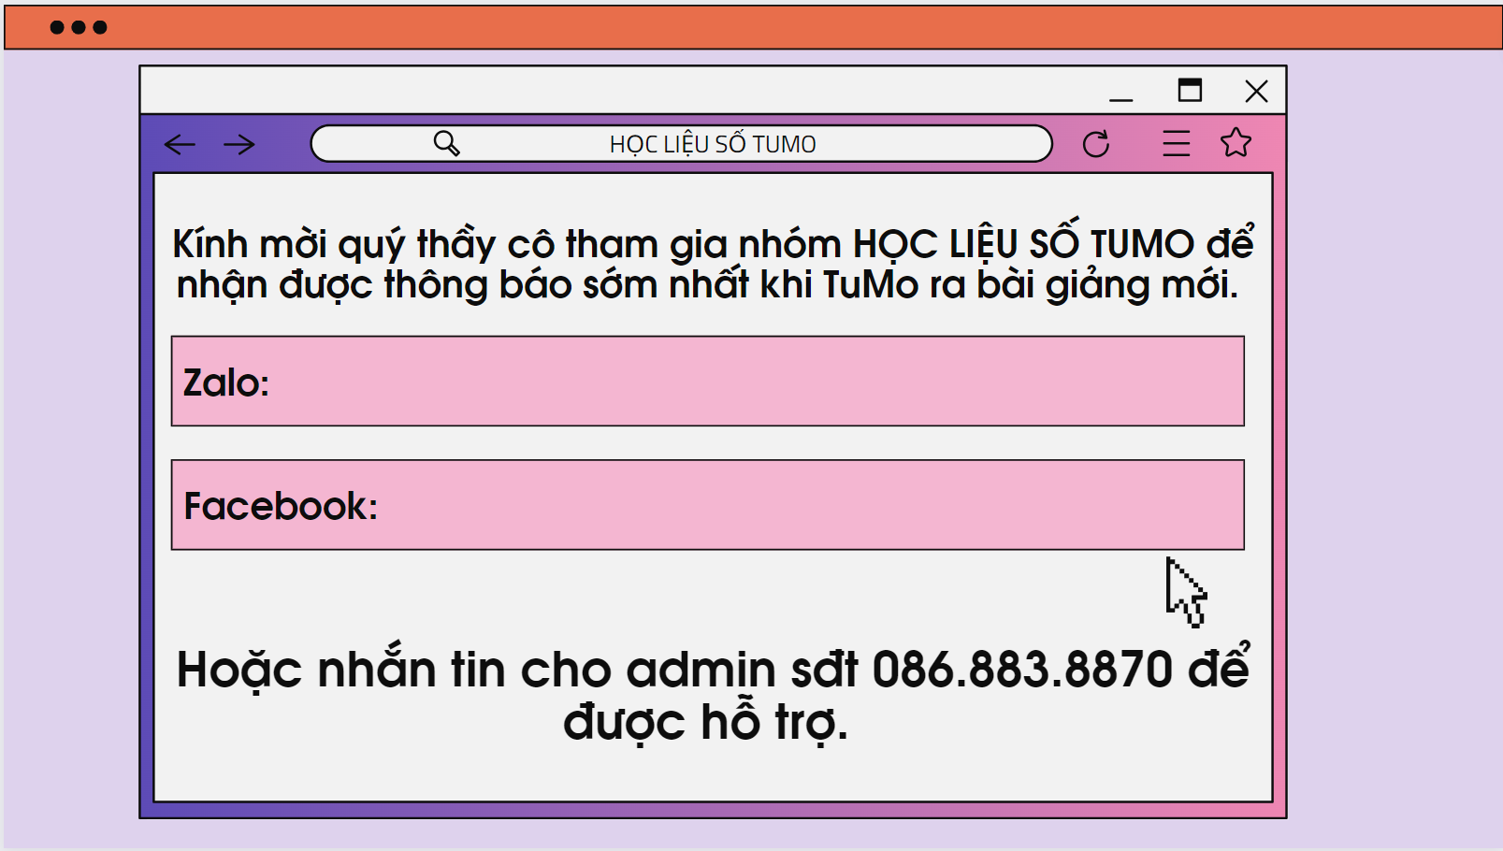
https://zalo.me/g/wcqhnn861
https://www.facebook.com/groups/976364306848934

Slide 11
